Slide 1
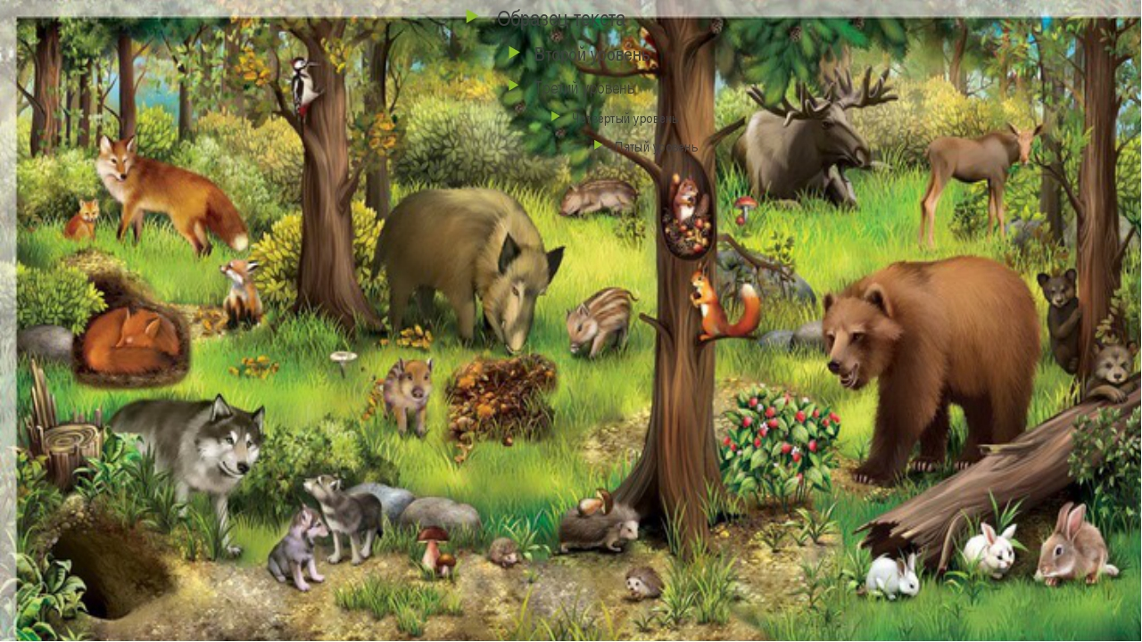
ДИКИЕ ЖИВОТНЫЕ
ДИКИЕ ЖИВОТНЫЕ
Воспитатель Курагинского детского сада № 15 Калюга А.С.

Slide 2
Загадка
Летом сер, зимою бел, По характеру несмел. По полянкам скачет ловко, Любит сочную морковку. (Заяц)

Slide 3
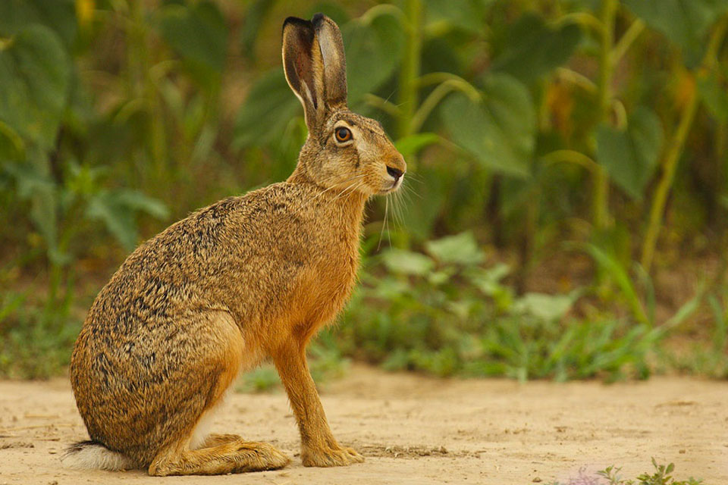

Slide 4
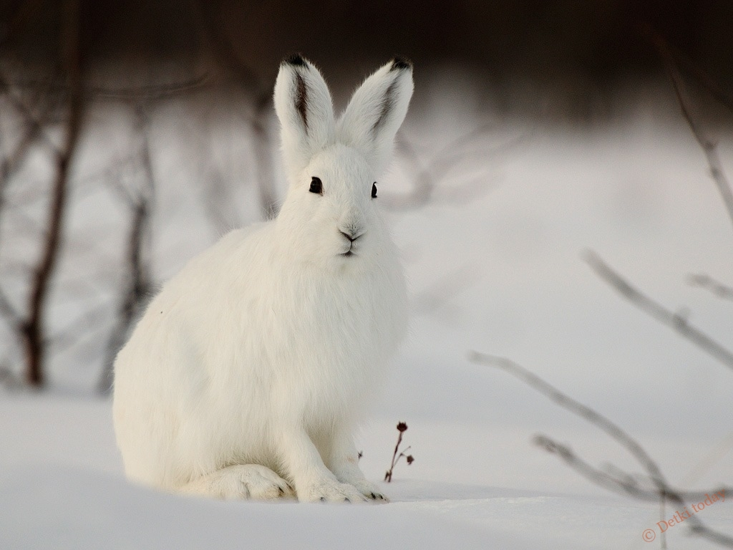

Slide 5
Загадка
У меня роскошный хвост, А характер мой непрост - Я коварна и хитра. Глубоко моя нора. (Лиса)

Slide 6
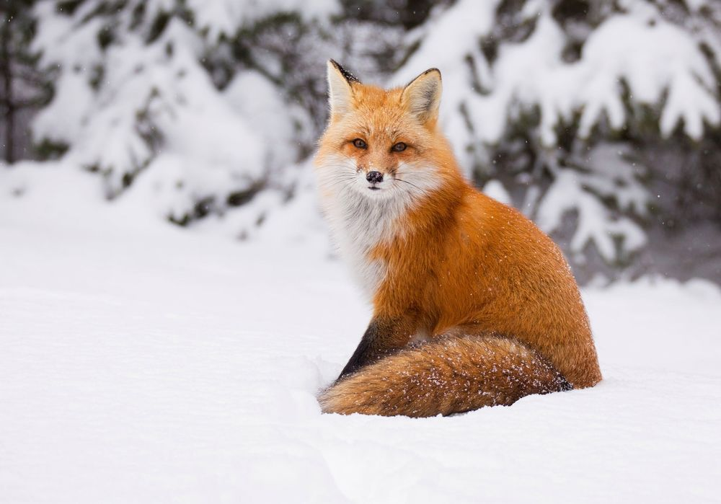

Slide 7
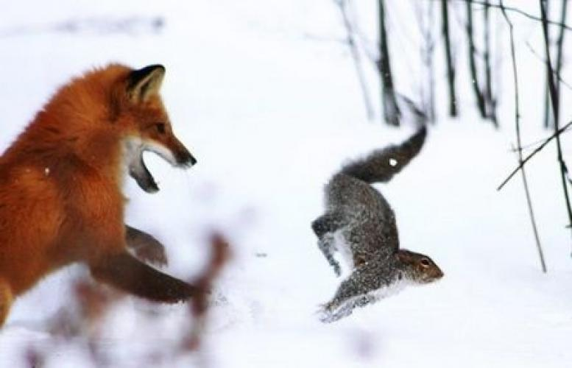

Slide 8
Загадка
Он в лесу дремучем рос,
Серой шерстью весь оброс.
В зайцах вкусных знает толк
Злой голодный серый…
(Волк)

Slide 9
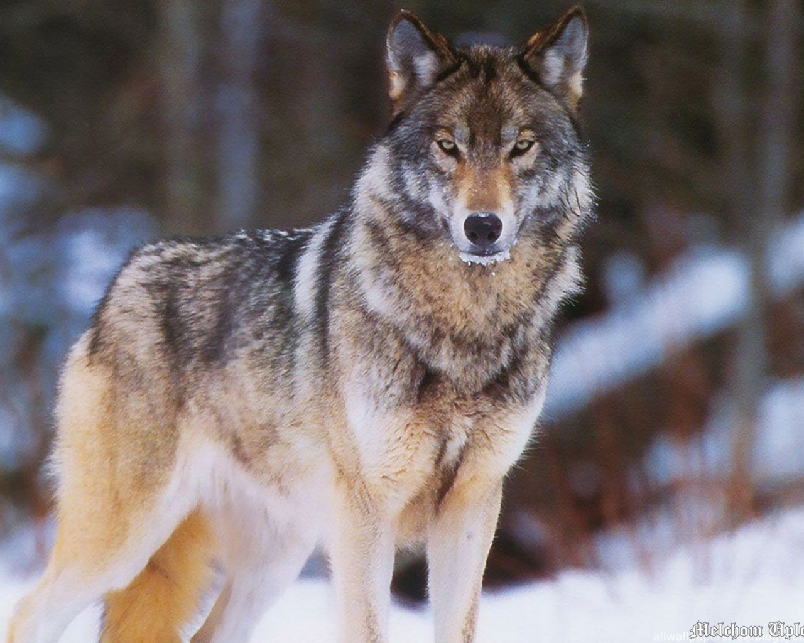

Slide 10
Загадка
Я оранжевый зверек, Шубка тёплая, как грелка, Хвостик мягкий, как пушок, Я — старательная … (Белка)

Slide 11
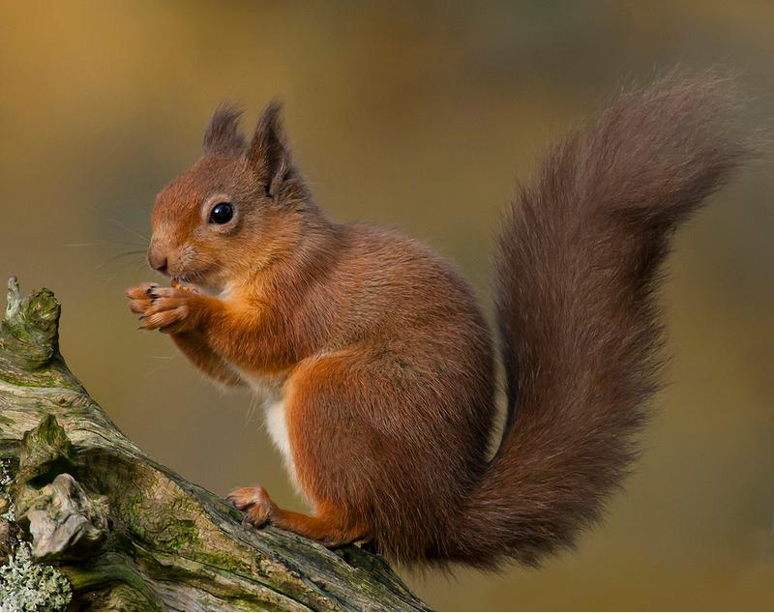

Slide 12
Загадка
Летом ходит без дороги Возле сосен и берёз, А зимой он спит в берлоге, От мороза прячет нос. (Медведь)

Slide 13
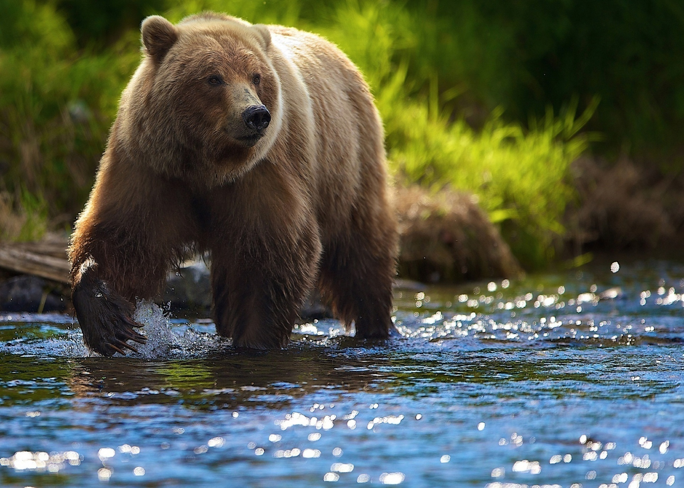

Slide 14
Загадка
Он в лесу живет один,
Большой рогатый господин,
Ходит в поисках еды,
Предложи ему коры!
(Лось)

Slide 16
Загадка
Кто как кот, но ростом выше?
И хвоста почти что нет.
На ветвях, а не на крыше
Оставляет он свой след.
Ты ему не скажешь брысь!
Потому что это …
(Рысь)

Slide 17
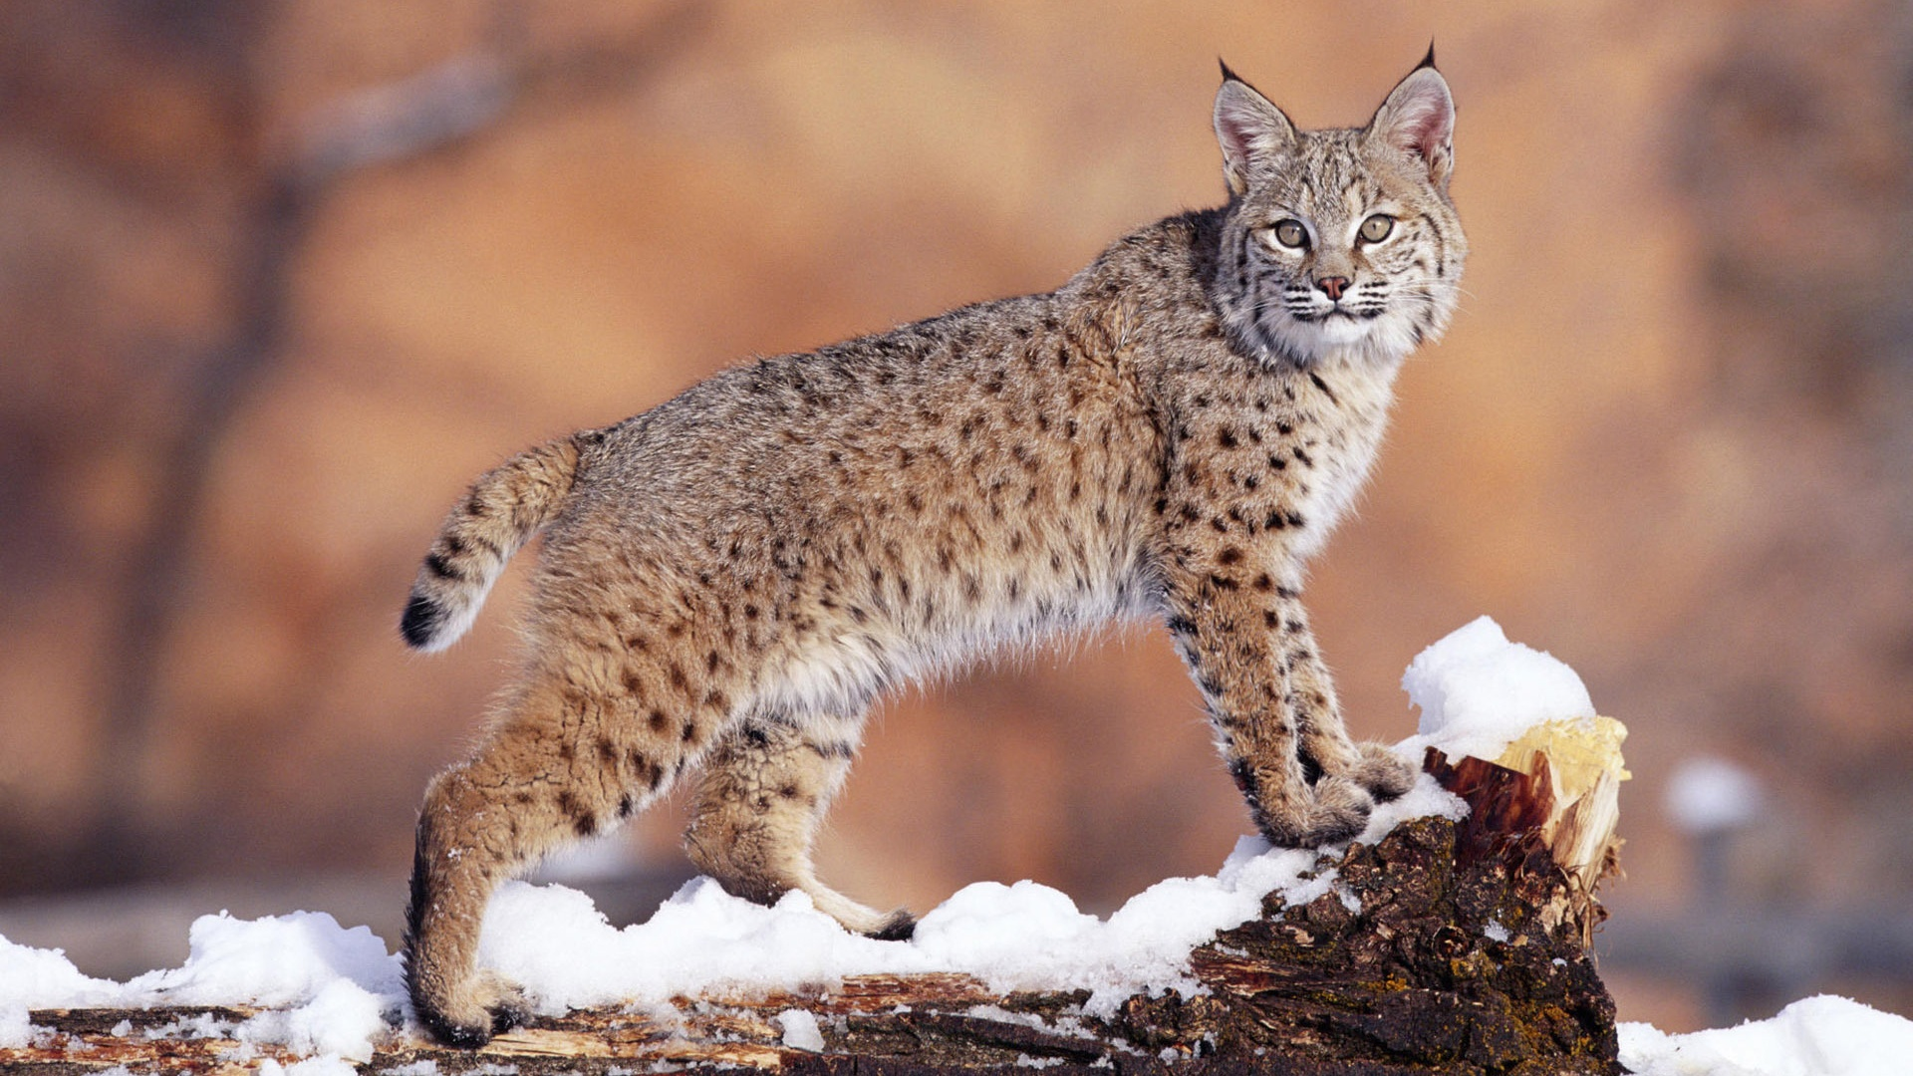

Slide 18
Загадка
Этот зверь с двумя клыками, С очень мощными ногами И с лепешкой на носу. Роет землю он в лесу. (Кабан)

Slide 19
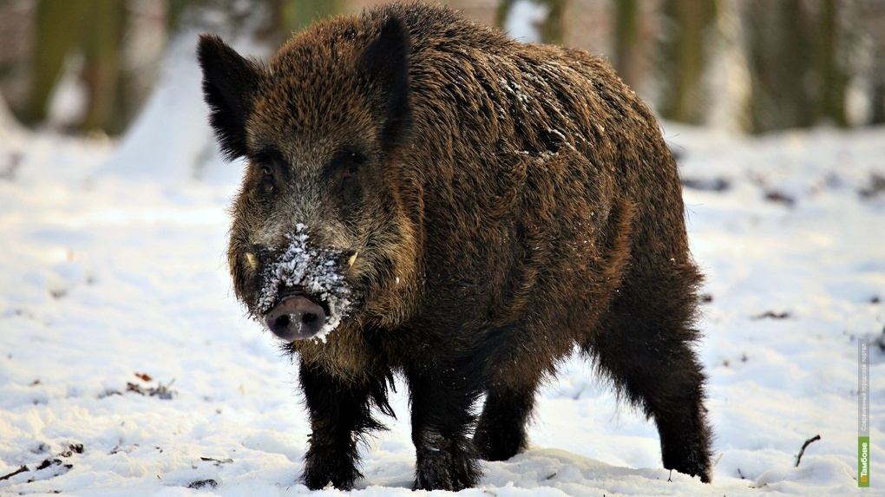

Slide 20
Загадка
Лежала под елками Подушечка с иголками. Лежала, лежала Да побежала. (Еж)

Slide 21
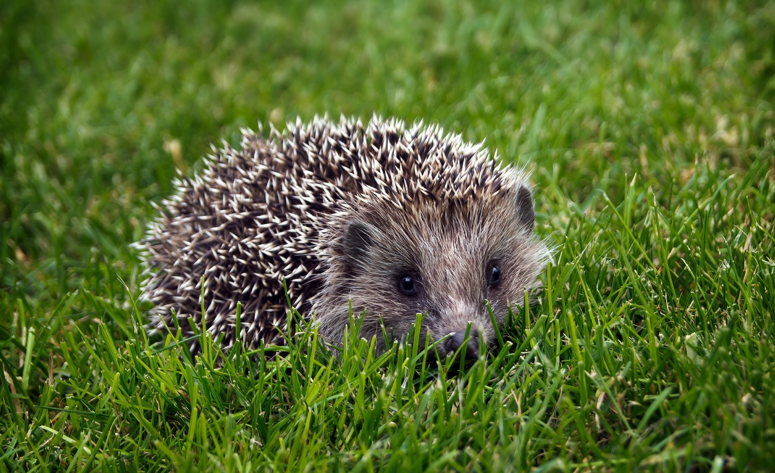

Slide 22
Загадка
Бык в лесу живёт лохматый
Рогом острым чешет дуб.
Головастый, бородатый
Сильный, быстроногий… (Зубр)

Slide 23
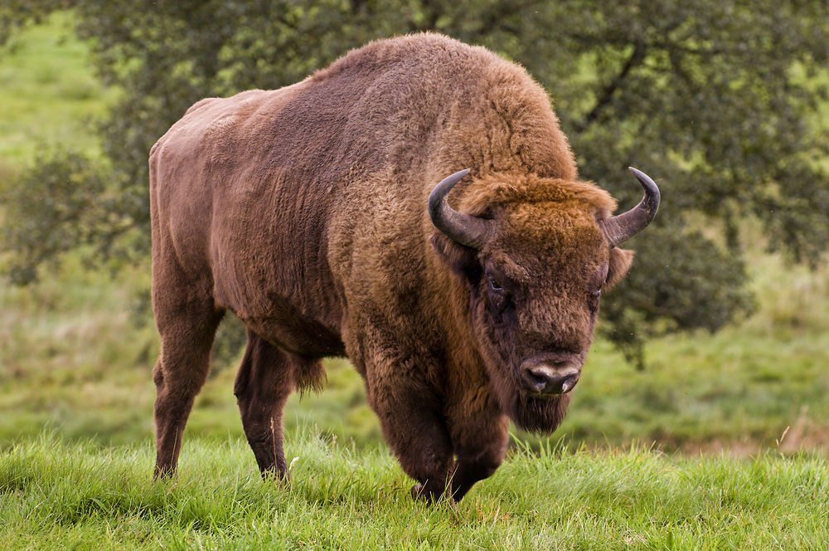

Slide 24
Загадка
Симпатичен, сер, усат, Хвост — шлагбаум полосат. Пищу грязной не грызёт — Моет всё в воде… (Енот)

Slide 25
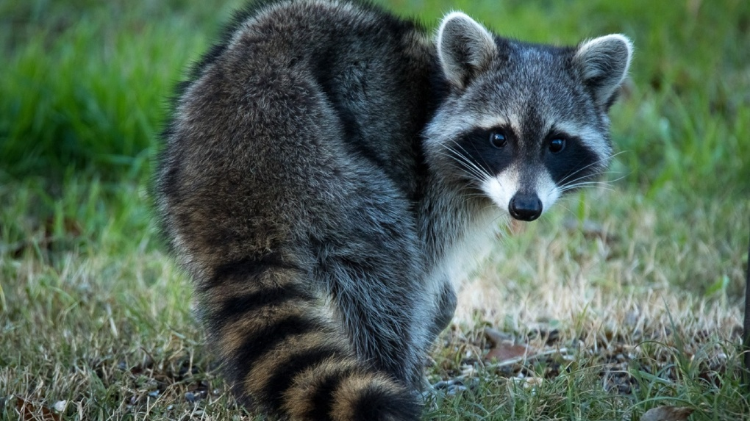

Slide 26
Загадка
Живет в норке,
Грызет корки.
Короткие ножки.
Боится кошки.
(Мышь)

Slide 27
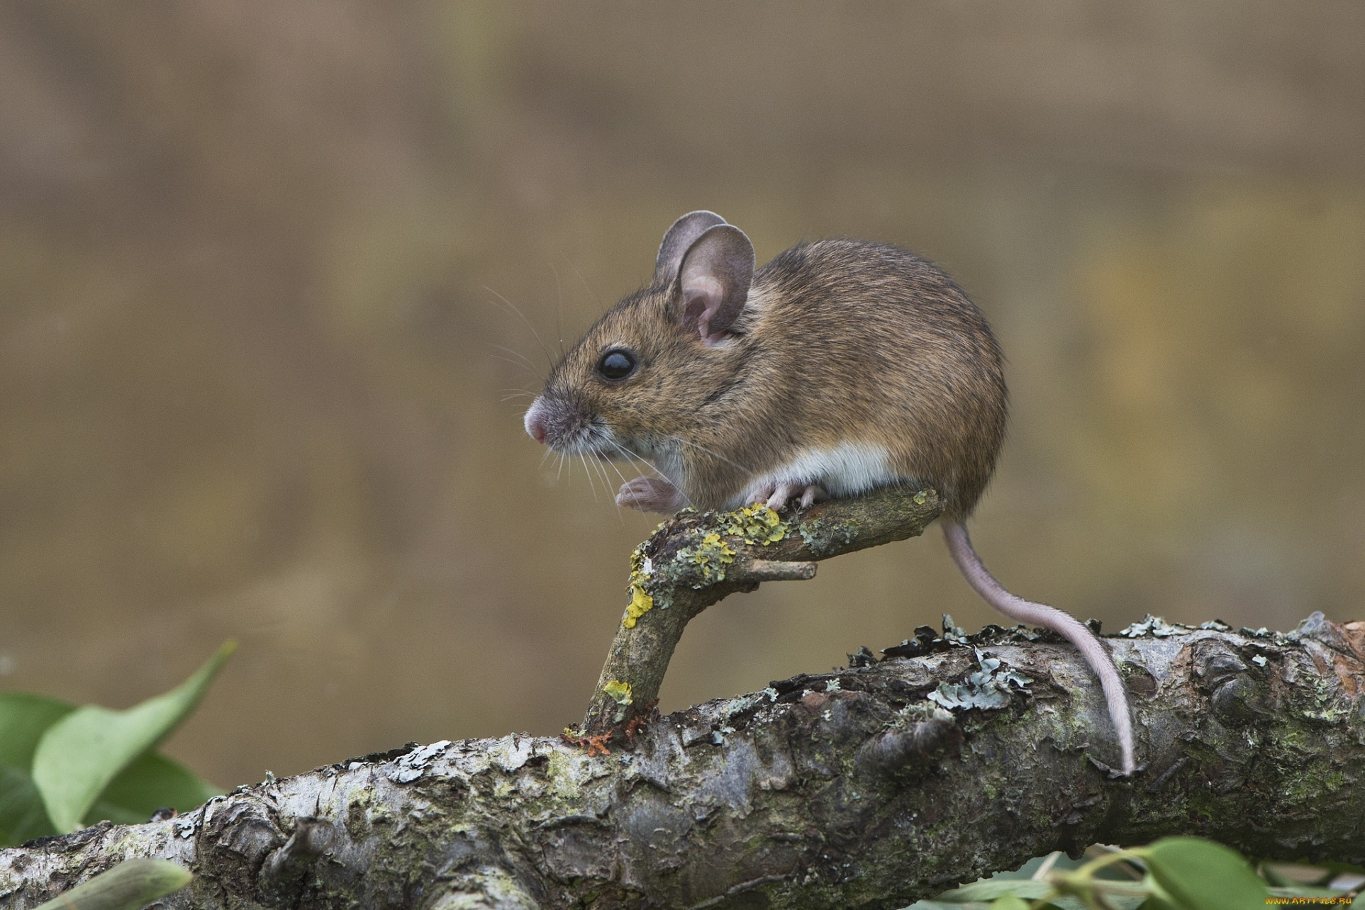

Slide 28
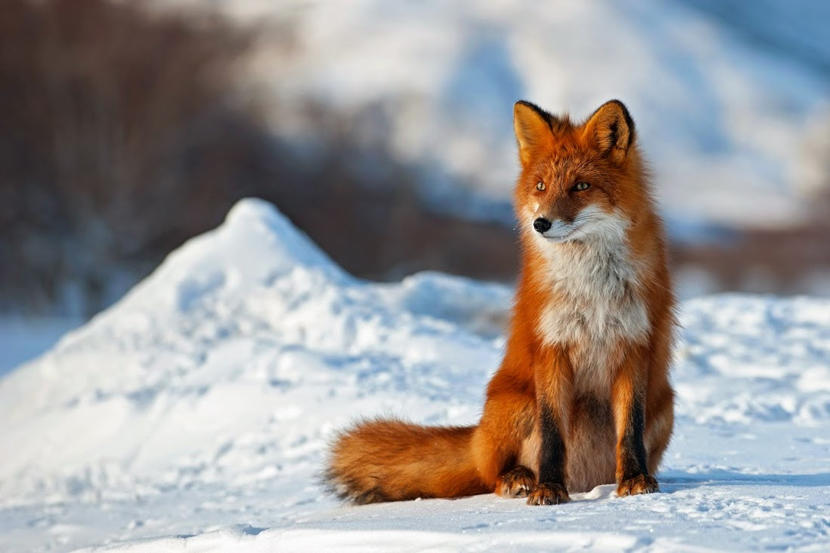
Кого не стало?

Slide 30
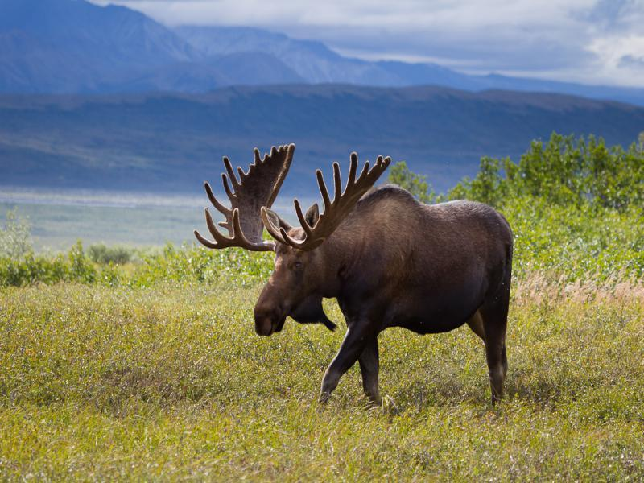

Slide 32
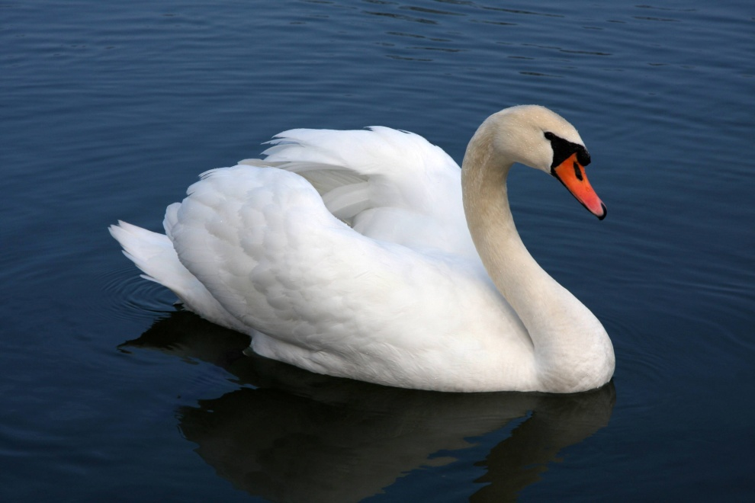
Что лишнее?

Slide 33
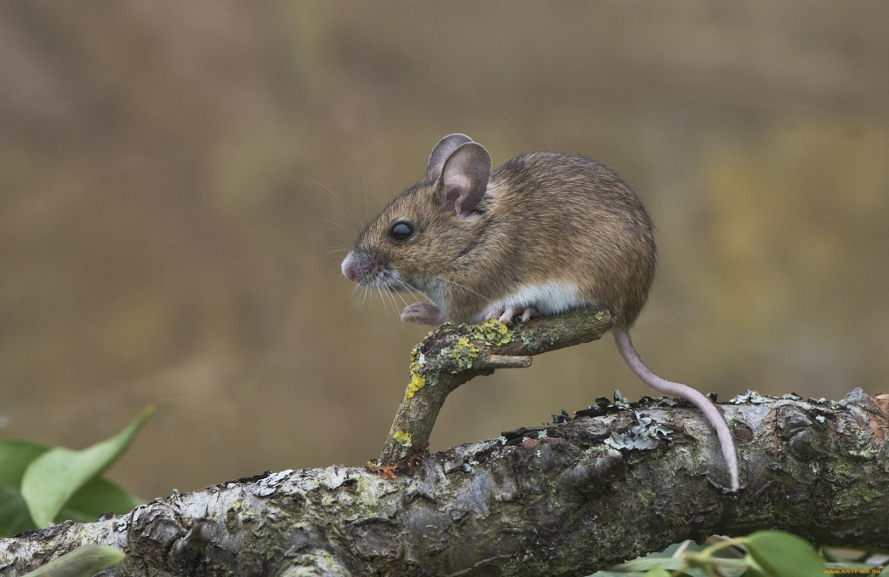
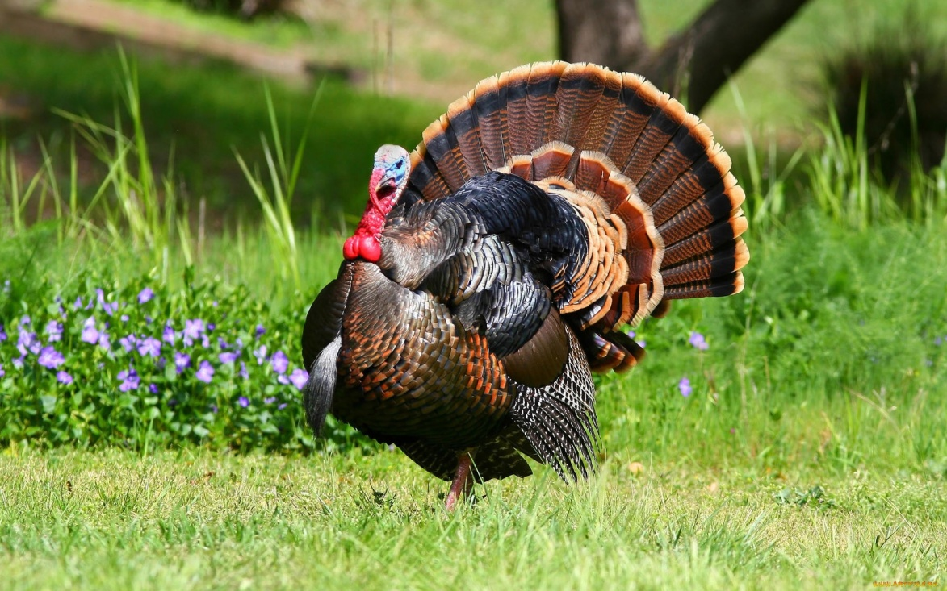
Что лишнее?

Slide 34
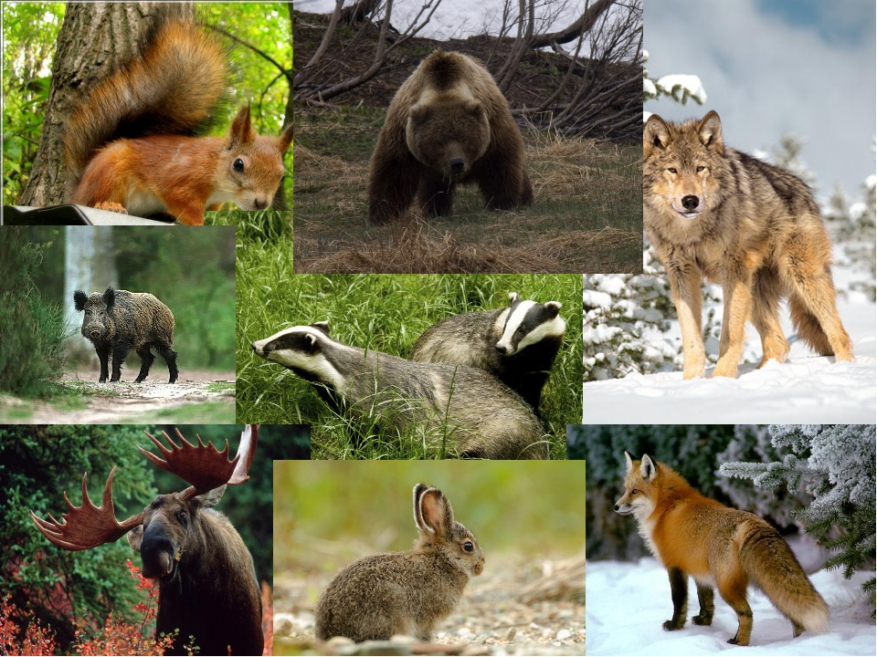
СПАСИБО ЗА ВНИМАНИЕ!

